Slide 1

Проектный офис по разработке Концепции безопасного труда
ДИФФЕРЕНЦИАЦИЯ РАБОЧЕГО МЕСТА
ПО СТЕПЕНИ ПРОФЕССИОНАЛЬНОГО РИСКА
2023 июль

Slide 2
2
Дифференциация рабочего места по степени профриска
КАК СЕЙЧАС
КАК БУДЕТ
АТТЕСТАЦИЯ ПРОИЗВОДСТВЕННЫХ ОБЪЕКТОВ ПО УСЛОВИЯМ ТРУДА
ОЦЕНКА ПРОФЕССИОНАЛЬНОГО РИСКА
ИНТЕГРАЛЬНАЯ ОЦЕНКА ПРОФЕССИОНАЛЬНОГО РИСКА ПО ПРЕДПРИЯТИЮ
На рабочем месте устанавливаются безопасные или вредные и/или опасные условия труда
КЛАССЫ УСЛОВИЙ ТРУДА
на основе индивидуального профессионального риска на каждом рабочем месте
1 класс
Степень профессионального риска
Дифференциация рабочего места по степени профессионального риска и УРОВНЮ ЗАЩИТЫ РАБОТНИКА
Оптимальные
1
степень
Безопасные
2 класс
Допустимый
В - показатель вредности условий труда
30 факторов (химические, физические, биологические, психофизиологические)
Т - показатель травмоопасности условий труда
10 факторов (механические)
Об - показатель безопасности оборудования
10 факторов (документационная и визуальная оценка)
СИЗ - показатель обеспеченности
3 критерия (сертификат качества, соответствие норме, наличие технической документации)
З - показатель заболеваемости
Критерии и медосмотр (продолжительность ВУТ, ОРВИ, хронические заболевания)
Допустимые
3.1
2
степень
D
Минимальная
защита
обратимые функц. изменения
Низкий
3.2
3
степень
С
Средняя защита
3 класс
нач.формы профзабол.
Средний
Вредные
3.3
4
степень
легкие и средние профзабол
В
Высокая защита
3.4
Высокий
тяжелые профзабол.
5
степень
A
Максимальная защита
4 класс
Травмы и острые заболевания
Очень высокий
Опасные

Slide 3

Периоды реализации мер по разработке Методики интегральной оценки профессиональных рисков
3
Июнь-август 2023 г.
Июнь – июль 2023 г.
Август 2023 г.
Сентябрь 2023 г.
1.1
1.3
Разработка и внесение предложений и включение в техническое задание по модулю Цифровой карты предприятий об интегральной оценке ОПР на предприятии и распределению предприятий по степени риска.
«Пилотная» апробация методики интегральной оценки профессионального риска по предприятию в разрезе отраслей и оценка регуляторного воздействия.
Проведение совещаний с ГО, ассоциациями
Предложения в МТСЗН от отраслевых министерств и ведомств
Предложения по внесению изменений в приказ № 363
Проведение совещаний с ГО, ассоциациями
Предложения по новой модели в МТСЗН от отраслевых министерств и ведомств
Разработка и внесение предложений по новой модели интегральной оценки профессионального риска и дифференциации рабочего места по степени профессионального риска на предприятии, в том числе:
- анализ методик;
- выбор методики;
- обсуждение методики
Соглашение
и акты внедрения
Разработка и внесение предложений по совершенствованию Методики оценки профессиональных рисков, в части:
- оценки заболеваемости и вредности условий труда (МЗ РК, МЭПР);
- оценки безопасности производственного оборудования и опасности условий труда (МЧС РК);
- оценки соответствия производственного оборудования сроку эксплуатации или остаточному, или продленному ресурсу по каждому из видов производственного оборудования, оценки обеспеченности СИЗ с учетом соответствия ГОСТ, СТ РК (КТРМ);
- создание интерактивной базы вредных химических веществ на платформе АИС «Охрана труда и безопасность»
Предложения
Техническое задание
1.2
1.4
Июль – декабрь 2023 г.
Июль – декабрь 2023 г.

Slide 4
Периоды реализации мер по разработке Методики интегральной оценки профессиональных рисков
4
Сентябрь 2023 г.
Декабрь 2023 г.
1.5
1.7
Разработка нового порядка мониторинга качества проведения оценки профессиональных рисков, включая:
- усиление требований к независимым специализированным организациям через качество кадрового состава (сертификация экспертов);
- введение поэтапной процедуры регистрации специализированных организаций, предусматривающей сертификацию экспертов, а также применение к ним мер ответственности за качество ОПР;
- введение обязательной процедуры государственной экспертизы результатов ОПР на предприятиях при наступлении несчастного случая.
Аналитическая записка
Предложения в МТСЗН
Концепция законопроекта
Разработка и внесение предложений по новой классификации условий труда.
Проект НПА
Разработка концепции проекта закона РК «О внесении изменений и дополнений в некоторые законодательные акты Республики Казахстан по вопросам совершенствования трудового законодательства», в части классификации условий труда, дифференциации рабочего места по степени профессионального риска, аккредитации в сфере охраны труда
(Приказ Председателя Комитета санитарно-эпидемиологического контроля МЗРК от 31 декабря 2020 года № 24 «Методические рекомендации «Гигиенические критерии оценки и классификация условий труда по показателям вредности и опасности факторов производственной среды, тяжести и напряженности трудового процесса», Приказ МЗРК от 2 августа 2022 года №ҚР ДСМ-70 «Об утверждении гигиенических нормативов к атмосферному воздуху в городских и сельских населенных пунктах, на территориях промышленных организаций», Приказ МЗРК от 16 февраля 2022 года №ҚР ДСМ-15 «Об утверждении Гигиенических нормативов к физическим фактором, оказывающим воздействие на человека»
1.6
Декабрь 2023 г.

Slide 5




5
6
МЕЖДУНАРОДНЫЙ ОПЫТ: переходный этап
И
С
Т
О
Р
И
Я
Р
А
З
В
И
Т
И
Я
ОПР
Европейский Союз (27 стран участников): Рамочная директива 89/391, возлагает на работодателей ответственность за обеспечение охраны труда, а оценка профессиональных рисков (ОПР) является неотъемлемым аспектом обязательного управления охраной труда.
OiRA - интерактивная онлайн-оценка рисков - веб-платформа, которая позволяет создавать инструменты оценки отраслевых рисков стандартизированным способом.
Задача 1
Категории оценки:
Категории оценки:
Введение оценки рисков и документирования результатов в качестве основы для превентивных мер является обязанностью работодателя, также обязателен регулярный надзор за эффективностью принимаемых мер и постоянное улучшение.
СОУТ
1 раз в 5 лет
ОПР постоянно
АПО
1 раз в 5 лет
ОПР*
1 раз в 5 лет
или
Метод ОПР OiRA для 14-ти* отраслей автоматизированный:
опросное анкетирование;
матричный и др;
Специальная оценка условий труда (СОУТ) - комплекс мероприятий с целью идентификации потенциально вредных и (или) опасных факторов; оценки уровня воздействия
АПО – это комплекс работ по оценке производственных объектов в целях выявления опасных или (и) вредных факторов и проведения мероприятий по улучшению условий труда
ОПР для горнодобывающей
отрасли проводиться комбинированным методом
**состоящим из:
опросного анкетирования работника по 5-бал. шкале
метода Файна Кинни
матричного метода;
метода оценки атмосферы на взрывоопасность (только на закрыт. угольных шахтах).
***1: 2014-2016 гг. – этап внедрения СОУТ;
2: 2018г.-этап внедрения ОПР
***1: 2020 г. – этап начала внедрения ОПР
2: 2025 г.- этап завершения ОПР
3. 2030 – переход на ОПР
***1: 1989 -1992 г. переходный этап
2: 1992-1997 г.
3: 1998 г. анализ эффективности:
Сельское хозяйство, лесное хозяйство и рыболовство
Строительство и обслуживание
Клининговые услуги
Образование
Производство и продажа продуктов питания
Общие инструменты/специализированные риски
Парикмахерские и салоны красоты
Гостиницы рестораны общепит
Работа в офисе и администрация
Личные и другие услуги
Общественный/пассажирский транспорт
Недвижимость
Деревообработка и смежные виды деятельности
Живое выступление артистов.
ОХВАТ
ОТРАСЛЬ
не привязан к ВЭД и размерности предприятия
ОХВАТ
ОТРАСЛЬ
* - 14 отраслей
ОХВАТ
РАЗМЕРНОСТЬ
РАЗМЕРНОСТЬ
Малые и микропредприятия
Примечание: ** - комбинированный метод с адаптацией под конкретное рабочее место, производиться на основании: «Risk assessment method according to PN-N-18002; «Risk Score method» (Pietras 2012; Trotsky 2013); Method (Kinney and Wiruth 1976), а также метода диаграммы взрывоопасности Коуарда при закрытой добыче угля.
***- см. разъяснительную Таблицу 1.

Slide 6

6
6
Переходные этапы модели ОПР. Модераторы. Цели и результаты
Таблица 1
Страны | Этапы реализации оценки профессиональных рисков |  |  | Модераторы ОПР и периодичность
 | 1-ый | 2-ой | 3-ий
 | 1989 -1992 г. переходный этап | 1992-1997 г. | с 1998 г. анализ эффективности | ГИТ, работодатели, при участии работников. Постоянно
 | 2014-2016 гг. этап внедрения | 2018 г. этап внедрения | С 2021 по наст. время | Спецорганизации: СОУТ – 1 раз в 5 лет ОПР – Комиссия работодателя. Постоянно
 | с 2007 - 2019 г. | с 2020 -2025гг. этап внедрения ОПР или | с 2025 г. – повсеместный переход | Спецорганизации: - АПО 1 раз в 5 лет Спецорганизации:* - ОПР Периодичность: 1 степень (допустимый риск), 2 степень (низкий риск) - один раз в 5 лет; 3 степень (средний риск), 4 степень (высокий риск) – один раз в три года; 5 степень (очень высокий риск) - ежегодно
ОПР
+
СОУТ
+
ОПР
СОУТ
СОУТ
ОПР
АПО
АПО
ОПР
АПО
ОПР
Примечание:
* - наличие испытательной лаборатории (собственной), аккредитованной на СТ РК 17025;
- наличие в организации экспертов, имеющих навыков проведения замеров вредных и опасных факторов производства согласно Классификатору указанных в Правилах УПР (не менее 5-6),
с высшим образованием имеющих сертификатов на право выполнения работ по ОПР (курс по ОПР не менее 24 часов);
- экспертиза качества проведения оценки профессиональных рисков, осуществляется государственными уполномоченными органами;
- пересмотр и обновление Реестра специализированных организации, по проведению работ по ОПР

Slide 7
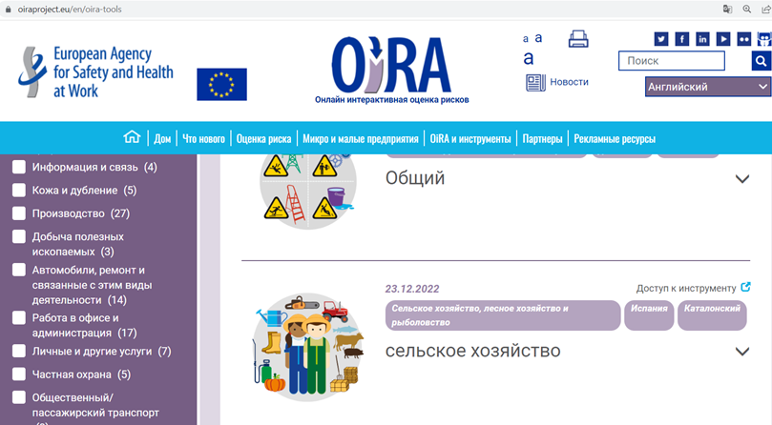
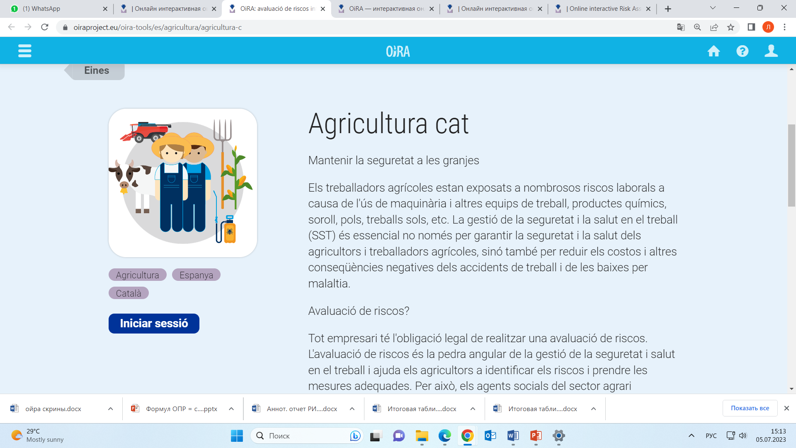
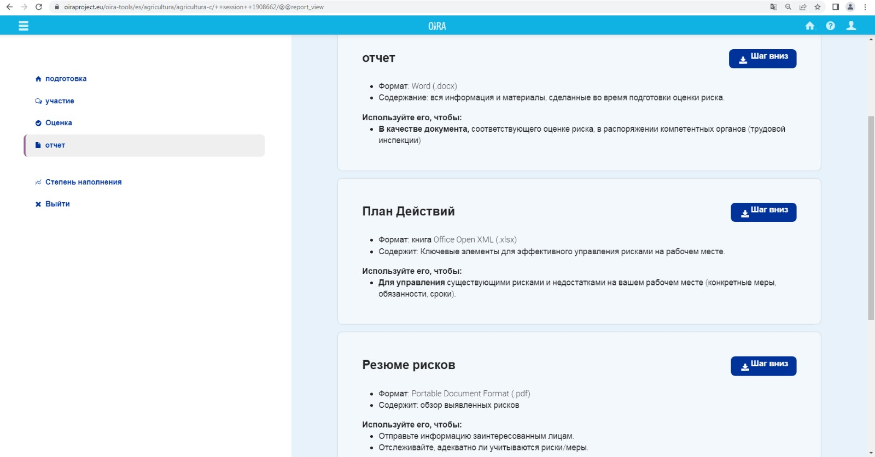
6
OiRA - интерактивная онлайн-оценка рисков (веб-платформа*)
7
ПРОЦЕДУРЫ «Инструмента OiRA Agricultura» на примере сельхозработника – животновод
OiRA проста в использовании:
Инструмент OiRA Agricultura предлагает помощь в проведении оценки рисков и ориентирован на два подсектора: животноводство и выращивание фруктов и овощей.
При наведении курсора на искомый блок страницы категории, подкатегории появляется таблоиды с пояснениями рисунками, приглашающий пользователя получить более подробную информацию (Рис.1 и 2 и т.д.)
Пользователю инструмента для руководства по ферме, есть краткие объяснения и справочные ссылки на полезную информацию
Процедуры оценки рисков производится на основе шаблонов готового «Анкеты-вопросника» с вариантами ответов: "да", "нет",.
Рис.1
Обеспечение безопасности на фермах
Сельскохозяйственные работники подвергаются многочисленным профессиональным вредностям из-за использования машин и другого рабочего оборудования, химикатов, шума, пыли, работы в одиночку и т. д. Управление охраной труда и промышленной безопасностью (БГТ) необходимо не только для обеспечения безопасности и здоровья фермеров и сельскохозяйственных рабочих, но и для снижения затрат и других негативных последствий несчастных случаев на производстве и несчастных случаев на производстве. Каждый работодатель обязан по закону проводить оценку рисков. Оценка риска является краеугольным камнем управления ОТ и ТБ и помогает фермерам выявлять риски и принимать соответствующие меры
ЖИВОТНОВОД
Вопросники включают:
1. Управление безопасностью и здоровьем на работе в целом и уязвимые группы; 2.Здания и дворы - рабочие зоны, склады, помещения; 3.Машины и рабочее оборудование (особые виды машин и рабочего оборудования, в т. ч. рабочее оборудование для работы на высоте); 4.Сельскохозяйственная техника перечисление рисков от них; 5.Воздействие опасных веществ (химфакторов, биологических и др.). 6.Психосоциальные риски; 7.Организация работы (сезонность идр.); 7. Одиночные работы с установленным безопасным порядком работы; 8. 8. Работы на складах и сортировочных пунктах. в теплицах, садах, на полях и обращение с животными.
После выявления всех рисков автоматически создаётся План действий и «Отчет со всеми результатами» (Рис. 3) при желании фермер может добавить дополнительные комментарии к отчету в поле.
Рис.2
Рис.3
Разработчики онлайн-инструмента: Социальные агенты европейского сельскохозяйственного сектора, EFFAT (Европейская федерация профсоюзов продовольствия, сельского хозяйства и туризма) и Geopa-Copa (Бизнес-ассоциация профессиональных сельскохозяйственных организаций в Европейском Союзе), разработали этот онлайн-инструмент, который поддерживает проведение оценки рисков, особенно в мелких фермерских хозяйствах.
Примечание * - ссылка https://oiraproject.eu/en/oira-tools.

Slide 8
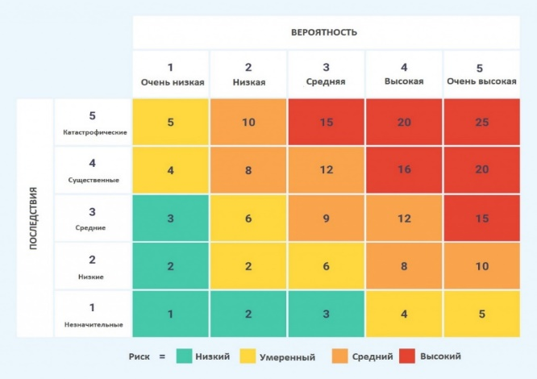


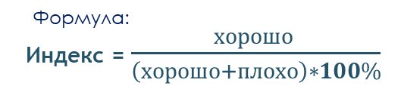
8
МЕЖДУНАРОДНЫЙ ОПЫТ: Критерии и показатели оценки риска.
Обзор основополагающих 5-ти методов
Клинский институт охраны и условий труда (Россия):
Метод на основе системы Элмери (Финляндия)
Матричный метод (Финляндия):
Метод количественной оценки рисков
(Институт безопасности труда» (Россия):
1
2
3
Формула:
ПВ = ($В_{Ф}−В_{Д}$) * $К_{БМ}$
на основе 5-ти бальной шкале матрицы:
Формула:
Индекс = $\frac{хорошо }{\left(хорошо+плохо\right)∗100\%}$
4
на основе
матрицы «вероятность–ущерб»:
- экспертно для каждой ситуации определяется ранг вероятности её наступления (например: низкая, средняя, высокая вероятности) и соответствующий этой ситуации потенциальный ущерб (например: малый, средний, большой);
- на пересечении соответс-твующего столбца и строки находится искомая условная количественная величина риска.
$В_{Ф}$ – сумма баллов для всех факторов на данном рабочем месте;
$В_{Д}$– сумма баллов для всех факторов рабочего места;
$К_{БМ}$ = 0,5 – коэффициент приведения к безразмерному виду;
Анкета – опросник:
№ п.п | Анкета оценки рабочего места по условиям труда ФАКТОРЫ ОЦЕНКИ РАБОЧЕГО МЕСТА | ХОРОШО | ПЛОХО
1. 1.1 | ПРОИЗВОДСТВЕННЫЙ ПРОЦЕСС Наличие и использование средств защиты | +
2. 2.1. | ПОРЯДОК и ЧИСТОТА Рабочие столы и верстаки
2.2. | Стеллажи |  | +
2.3. | Поверхности верстаков, стеллажей | +
2.4. | Мусорные контейнеры |  | +
2.5. | Пол | +
3. 3.1. | БЕЗОПАСНОСТЬ МАШИН И ОБОРУДОВАНИЯ Исправность оборудования | +
3.2. | Устройства управления и аварийной остановки
3.3. | Устройство защиты | +
3.4. | Стационарные площадки для обслуживания | +
4. 4.1. | ОКРУЖАЮЩАЯ СРЕДА Шум | +
4.2. | Освещение
4.3. | Чистота воздуха | +
4.4. | Температурный режим |  | +
4.5. | Химические вещества | - | _
5. 5.1. | ЭРГОНОМИКА Размеры рабочего места, положение тела во время работы | +
5.2. | Перемещение и поднятия грузов вручную | +
5.3. | Повторяющиеся рабочие операции | +
5.4. | Смена физических положений во время работы | +
6. 6.1. | ПРОХОДЫ И ПРОЕЗДЫ Устройство, обозначение и защитные ограждения | +
6.2. | Порядок и состояние |  | +
6.3. | Видимость и освещение | +
7. 7.1. | СПАСЕНИЕ И ОКАЗАНИЕ ПЕРВОЙ ПОМОЩИ Электрощит | +
7.2. | Средства спасения и оказания первой помощи |  | +
7.3. | Средства пожаротушения | +
7.4. | Пути эвакуации | +
100∙[(ПВ-1)∙6+Р]
ИОУТ = ────────────
2334
ИОУТ - интегральная оценка условий труда;
ПВ – показатель вредности условий труда работника на его рабочем месте;
Р – ранг, определенный в соответствии со значениями РТ и ОЗ для данного рабочего места;
100 – коэффициент пропорциональности;
2334 – число, характеризующее все теоретически возможные уникальные комбинации значений ПВ ≥ 1,
РТ - риск травмирования;
ОЗ -оценки защищенности.
Файна и Кинни (США):
5
Формула:
ОР=П1*П2*П3
Матрица «вероятность–ущерб»:
Большой ущерб (1,0) | 0,3 | 0,7 | 1,0
Средний ущерб (0,7) | 0,2 | 0,5 | 0,7
Малый ущерб (0,3) | 0,1 | 0,2 | 0,3
 | Низкая вероятность (0,3) | Средняя вероятность (0,7) | Высокая вероятность (1,0)
где:
П1 – характера воздействия;
П2 – вероятности появления;
П3–характера вреда от воздействия опасности
ВЫВОДЫ
Методика индивидуальной оценки профессионального риска – состоящая из пяти показателей (В;Т;З;Об;СИЗ) разработана с учетом пяти основополагающих методов №№1-5, применяемых МОТ.

Slide 9
Аттестация производственных объектов по условиям труда и оценка профессиональных рисков
9
Аттестация производственных объектов по условиям труда – деятельность по оценке производственных объектов в целях определения состояния безопасности, вредности, тяжести, напряженности выполняемых на них работ, гигиены труда и определения соответствия условий производственной среды нормативам в области БиОТ.
1) оценка степени вредности и опасности труда, гигиены труда. Определяется на основе лабораторных и инструментальных измерений. На рабочих местах в подземных угольных шахтах лабораторные и инструментальные измерения не проводятся.
2) оценка тяжести и напряженности трудового процесса.
3) оценка степени травмобезопасности.
4) оценка обеспеченности работников средствами индивидуальной и коллективной защиты.
Правила обязательной периодической аттестации производственных объектов по условиям труда, утв. приказом МЗСР РК от 28.12.15 № 1057.
Включает 4 этапа:
Проводится специализированными организациями, аккредитованными в соответствии с законодательством РК, периодически, не реже чем один раз в 5 лет.
Оценка профессионального риска – определение степени профессионального риска на основе анализа информации об идентификации рисков и статистических данных о заболеваемости и производственном травматизме в организации, обеспеченности средствами коллективной и индивидуальной защиты.
1) оценка вредности условий труда (воздействия вредных производственных факторов физического, химического, биологического и психофизиологического воздействия на организм работника) проводится на основе лабораторных и инструментальных измерений параметров. На рабочих местах в подземных угольных шахтах лабораторные и инструментальные измерения не проводятся.
2) оценка травмоопасности условий труда проводится по опасным производственным факторам (механического воздействия).
3) оценка безопасности производственного оборудования.
4) оценка обеспеченности средствами индивидуальной защиты.
Правила управления профессиональными рисками, утв. Приказом МТСЗН РК от 11.09.20 № 363.
Включает 5 этапов:
Проводится в соответствии с законодательством РК, периодически, не реже чем один раз в 5 лет.
5) оценка заболеваемости проводится на основании исходных данных по листам временной нетрудоспособности.
ОЦЕНКА ПРОФЕССИОНАЛЬНОГО РИСКА = АТТЕСТАЦИЯ ПРОИЗВОДСТВЕННЫХ ОБЪЕКТОВ + оценка факторов механического воздействия + оценка заболеваемости.
Используется полуколичественная оценка степени риска на основе численных измерений и вычислений, наиболее уместный метод для оценки риска в реалиях Казахстана.
Качественная составляющая оценки риска обеспечивается методом экспертных оценок и документационным анализом проверки соответствия установленных требований.
ВЫВОДЫ

Slide 10
Критерии и показатели оценки индивидуального профессионального риска
10
1. ОПРЕДЕЛЕНИЕ ПОКАЗАТЕЛЕЙ ОЦЕНКИ ПР
оценка вредности условий труда
В
оценка травмоопасности условий труда
Т
оценка безопасности производственного оборудования
Об
оценка обеспеченности средствами индивидуальной защиты
Сиз
оценка заболеваемости
З
В – показатель вредности условий труда, характеризует вероятность воздействия производственных (вредных) факторов на трудоспособность работника данной профессии (профессиональной группы)на его рабочем месте;
Т – показатель травмоопасности условий труда, характеризует вероятность воздействия производственных (опасных) факторов на трудоспособность работника данной профессии (профессиональной группы) на его рабочем месте;
Об – показатель безопасности производственного оборудования, используемого в трудовом процессе работником данной профессии (профессиональной группы) на его рабочем месте;
СИЗ – показатель обеспеченности средствами индивидуальной защиты, используемых в трудовом процессе работником данной профессии (профессиональной группы);
З – показатель заболеваемости работников данной профессии (профессиональной группы).
Градация индивидуального риска
Степень риска | Значение
1 | Допустимый
2 | Низкий
3 | Средний
4 | Высокий
5 | Очень высокий
2. ОПРЕДЕЛЕНИЕ ПР:
0,7; 0,2; 0,1 – удельные веса, определены вероятностным подходом и апробированы

Slide 11
ОЦЕНКА ПРОФЕССИОНАЛЬНОГО РИСКА
11
1. Оценка вредности условий труда
Сейчас оценка производится с помощью документа «Методические рекомендации «Гигиенические критерии оценки и классификация условий труда по показателям вредности и опасности факторов производственной среды,
тяжести и напряженности трудового процесса»
Определяется путем суммирования баллов по всем идентифицированным по профессии производственным (вредным) факторам, указанным в Реестре производственных факторов (химический, физический, биологический, психофизиологический) и отнесения суммы баллов к одному из диапазонов.
Баллы по идентифицированным по профессии производственным (вредным) факторам присваиваются на основании сопоставления фактических инструментальных замеров (ПДК/ПДУ).
Данные получаются из материалов аттестации производственных объектов по условиям труда, либо дополнительных замеров вредных факторов
В зависимости от суммы баллов присваивается степень вредности условий труда:
№ | Код фактора | Наименование вредного производственного фактора | Показание фактора |  | Степеньриска | Примечание
 |  |  | норма (ПДК/ ПДУ) | Факт.
1 | 2 | 3 | 4 | 5 | 6 | 7
1
2
3
Сумма баллов, итого
Показатель вредности производственных факторов (В)
0 баллов - 1 степень
1-5 баллов - 2 степень
6-15 баллов - 3 степень
16-25 баллов - 4 степень
более 25 баллов - 5 степень

Slide 12
12
Классификатор производственных факторов для оценки профессионального риска
ГРУППЫ ФАКТОРОВ
ФИЗИЧЕСКОЙ ПРИРОДЫ
ХИМИЧЕСКОЙ ПРИРОДЫ
БИОЛОГИЧЕСКОЙ ПРИРОДЫ
МЕХАНИЧЕСКОЙ ПРИРОДЫ
ПСИХО-ФИЗИОЛОГИЧЕСКОЙ
ПРИРОДЫ
ОБЩИЕ ПРОИЗВОДСТВЕННЫЕ ЗАГРЯЗНЕНИЯ
01 ПРОИЗВОДСТВЕННЫЕ ФАКТОРЫ ФИЗИЧЕСКОЙ ПРИРОДЫ
01.1 Виброакустические факторы
01.1.1 Производственный шум
01.1.1.1 Шум постоянный
01.1.1.2 Шум импульсный
01.1.2 Вибрация
01.1.2.1 Вибрация общая
01.1.2.2 Вибрация локальная
01.1.3 Инфразвук
01.1.4 Ультразвук
01.2 Излучения
01.2.1 Оптические (неионизирующие излучения)
01.2.1.1 Световое
01.2.1.2 Инфракрасное излучение
01.2.1.3 Ультрафиолетовое излучение
01.2.1.4 Лазерное излучение
01.2.2 Ионизирующие излучения
01.2.2.1 Альфа – излучение
01.2.2.2 Бета – излучение
01.2.2.3 Гамма - излучение (экспозиционное)
01.2.2.4 Рентгеновское излучение
01.2.2.5 Электрически заряженные частицы воздуха – аэроионы
и так далее.
Дифференциация рабочего места по степеням профессиональных рисков производиться на основании 83 наименований вредных и опасных производственных факторов согласно Классификатора.

Slide 13
ОЦЕНКА ПРОФЕССИОНАЛЬНОГО РИСКА
13
2. Оценка травмоопасности условий труда
Для этих целей рекомендуется использовать Единый тарифно-квалификационный справочник работ и профессий
Проводится в соответствии с требованиями нормативных документов, определяющих содержание трудового процесса, функциональные обязанности, виды выполняемых работ.
Оценивается по 10-ти видам опасностей механического воздействия (с соответствующим кодированием)
Бальная оценка каждого вида опасности определяется на основании экспертной оценки тяжести последствий возможного воздействия. При этом баллы присваиваются с учетом тяжести возможного воздействия и частоты возникновения данной опасности в пределах от 1 до 5.
ОПАСНЫЕ ПРОИЗВОДСТВЕННЫЕ ФАКТОРЫ
Код фактора | Наименование производственных факторов
М | Производственные факторы механического воздействия на организм работника
М1 | 1. Падение в рабочей зоне
М1.1 | Падение работника с высоты (при строительных работах, возведении зданий, сооружений, в колодец, и т. д.)
М1.2 | Падение работника при передвижении (с одной точки до другой)
М1.3 | Падение, обрушение, обвал предметов (материалов, горной породы и т.д.) на работника
М1.4 | Падение, разрушение зданий, сооружений и их элементов
М2 | Дорожно-транспортное происшествие
М2.1 | Наезд транспортного средства при передвижении по территории предприятия
М2.2 | Аварии на транспорте
М3 | 3. Воздействие производственных механизмов, машин и частей оборудования
М3.1 | Воздействие движущихся и вращающихся частей оборудования, механизмов, машин (удары, захваты, сдавливания)
М3.2 | Воздействие элементов конструкции производственного оборудования, которые имеют острые углы, кромки, заусенцы и неровные поверхности, также, воздействие высокой и низкой температуры поверхности оборудования при движении работника
М4 | 4.Электробезопасность
М4.1 | Поражение электрическим током
М5 | 5. Пожаро- и взрывобезопасность
М5.1 | Угроза пожара или взрыва (трение или повышенное давление), в том числе вызванный электричеством
Частота возникновения опасности | Тяжесть последствий возможного воздействия опасности
 | 1 - легкая | 2 - средняя | 3 - тяжелая
1- не более 1 раза в год | 1 | 2 | 3
2 - не более 1 раза в квартал | 2 | 4 | 6
3 - не более 1 раза в месяц | 3 | 6 | 9
4- не более 1 раза в неделю | 4 | 8 | 12
5-постоянно в течении рабочей смены | 5 | 10 | 15
0 баллов - 1 степень
1-5 баллов - 2 степень
6-15 баллов - 3 степень
16-25 баллов - 4 степень
более 25 баллов - 5 степень
Оценка травмоопасности условий труда по каждой профессии:
если за анализируемый период по данной профессии был зарегистрирован несчастный случай, связанный с трудовой деятельностью с тяжелым или смертельным исходом, значение показателя травмоопасности (Т) равно 5;
если за отчетный период по данной профессии был зарегистрирован несчастный случай с легкой и средней степенью тяжести, значение показателя травмоопасности (Т) равно 4;
- если за отчетный период по данной профессиине был зарегистрирован несчастный случай,значение показателя травмоопасности (Т) определяется в размере согласно таблице, с учетом суммы баллов по всем идентифицированным производственным (опасным) факторам, указанным в Реестре производственных факторов (механический) по видам работ.

Slide 14
ОЦЕНКА ПРОФЕССИОНАЛЬНОГО РИСКА
14
3. Оценка безопасности производственного оборудования
Документационная оценка безопасности:
балл документационной оценки (Дб) устанавливается от 1 до 5 в зависимости от наличия технической, эксплуатационной, поверочной документации, а также соответствия производственного оборудования сроку эксплуатации по каждому из видов производственного оборудованияв следующем размере:
- 1 балл -при выполнении всех требований;
- 2балла -при невыполнении одного из требований;
- 3балла -при невыполнении двух из требований;
- 4балла -при невыполнении трех из требований;
- 5баллов -при невыполнении всех требований.
Оценка безопасности производственного оборудования проводится для выявления профессий (профессиональных групп), которые находятся в зоне возможного опасного воздействия производственного оборудования. Определяется:
- если в трудовом процессе работником не используется производственное оборудование, значение показателя безопасности производственного оборудования Об равно одному;
- если в трудовом процессе работником используется производственное оборудование, значение показателя безопасности производственного оборудования Обопределяется путем суммирования средних арифметических баллов документационной (Дб) и визуальной (Вб) оценки по каждому из видов производственного оборудования к общему количеству производственного оборудования по каждой профессии (рабочему месту).
Визуально-техническая оценка безопасности:
Балл визуальной оценки (Вб) устанавливается от 2 до 5 в зависимости от соблюдения требований к конструкции оборудования и его отдельным частям, а также к средствам защиты, указанных в Протоколе по оценке профессионального риска согласно приложению 5.3 к настоящим Правилам в следующем размере:
- 2 балла - при соблюдении всех требований к конструкции оборудования и его отдельным частям и наличии всех необходимых средств защиты;
- 3 балла - при несоблюдении требований к конструкции оборудования и его отдельным частям и наличии всех необходимых средств защиты, которые могут привести травматическому воздействию на работника легкой тяжести;
- 4 балла - при несоблюдении требований к конструкции оборудования и его отдельным частям и наличии всех необходимых средств защиты, которые могут привести травматическому воздействию на работника средней тяжести;
- 5 баллов - при несоблюдении требований к конструкции оборудования и его отдельным частям и наличии всех необходимых средств защиты, которые могут привести получению работником тяжелой травмы.
В зависимости от суммы баллов присваивается степень безопасности производственного оборудования Об:
1 балл - 1 степень
2 балла - 2 степень
3 балла - 3 степень
4 балла – 4 степень
5 баллов - 5 степень

Slide 15
ОЦЕНКА ПРОФЕССИОНАЛЬНОГО РИСКА
15
4. Оценка обеспеченности средствами индивидуальной защиты
Оценка обеспеченности средствами индивидуальной защиты определяется:
- если в трудовом процессе работником не используется СИЗ, значение показателя обеспеченности СИЗ равно 1;
если в трудовом процессе работником используется СИЗ, значение показателя обеспеченности СИЗ определяется как отношение суммы баллов по каждому виду СИЗ к общему нормативно установленному количеству СИЗ.
Балл устанавливается от 2 до 5 в зависимости от наличия нормативно-технической документации на выдачу СИЗ с указанием нормы; наличия СИЗ в соответствии с установленными нормами их выдачи; наличия сертификатов качества на использование СИЗ в следующем размере:
- 2 балла - при выполнении всех требований;
- 3 балла - при невыполнении одного из требований;
- 4 балла - при невыполнении двух из требований;
- 5 баллов - при невыполнении трёх или всех требований.
№ п/п | Наименование/ код производственного фактора | Критерии СИЗ |  |  | Оценка соответствия (0/1) (0 -при несоответствии, 1- при соответствии) |  |  | Балл
 |  | Вид | Норма | НТД | Наличие СИЗ | Соответствие Нормам (0/1) | Наличие сертификата (0/1)
Количество СИЗ¹ |  |  |  |  | Сумма баллов²
Показатель обеспеченности СИЗ³
В зависимости от суммы баллов присваивается степень обеспеченности средствами индивидуальной защиты:
1 балл - 1 степень
2 балла - 2 степень
3 балла - 3 степень
4 балла – 4 степень
5 баллов - 5 степень
1 суммируется общее количество СИЗ
2 суммируются баллы по всем наименованиям СИЗ
3 рассчитывается как отношение суммы баллов СИЗ к количеству СИЗ
*рассчитывается как отношение суммы баллов к количеству СИЗ

Slide 16
ОЦЕНКА ПРОФЕССИОНАЛЬНОГО РИСКА
16
5. Оценка риска заболеваемости
На основании данных Журнала регистрации листов о временной нетрудоспособности работников по форме, содержащей следующие сведения: ФИО, наименование профессии, наименование структурного подразделения, код рабочего места, пол, возраст, код болезни по МКБ10, наименование диагноза заболевания, вид временной нетрудоспособности (травма или заболевание), режим лечения (амбулаторно или стационарно), период нетрудоспособности и общее количестве дней нетрудоспособности.
Показатель заболеваемости (З) работников данной профессии (профессиональной группы) определяется на основе комплексной проверки и анализа листов о временной нетрудоспособности работников, регистрируемых в Журнале регистрации листов о временной нетрудоспособности, следующим образом:
- если за отчетный период по данной профессии не зарегистрировано листов о временной нетрудоспособности, значение показателя заболеваемости равно 1.
если за отчетный период по данной профессии были зарегистрированы листы о временной нетрудоспособности, значение показателя заболеваемости определяется путем суммирования баллов по каждому работнику к общему количеству работников данной профессии (профессиональной группы).
Балл по каждому работнику устанавливается в размере согласно таблице, в зависимости от суммарной продолжительности временной утраты нетрудоспособности, количества случаев острых респираторных вирусных инфекций в год, наличия хронических заболеваний на основе комплексной проверки и анализа листов о временной нетрудоспособности.
№ п/п | ФИО | Критерии оценки заболеваемости |  |  | Балл
 |  | Суммарная продолжительность ВУТ | Количество случаев ОРВИ | Наличие хронических заболеваний
 | Работник 1
 | Сумма баллов
 | Количество работников
 | Показатель заболеваемости (З)*
Критерии состояния здоровья |  |  | Присваеваемые баллы
Суммарная продолжительность временной утраты трудоспособности | Количество случаев острых респираторных вирусных инфекций в год | Наличие хронических заболеваний
Не более 7 дней в год | Не более 1 раза в год | Нет | 1
Не более 14 дней в год | Не более 2-х раз в год | Нет | 2
Не более 21 дня в год | Не более 3-х раз в год | Есть | 3
Более 21 дня в год | Более 3-х раз в год | Есть | 4
При наличии зарегистированных профессиональных заболеваний |  |  | 5
*рассчитывается как отношение суммы баллов к количеству работников
В зависимости от суммы баллов присваивается степень риска заболеваемости:
1 балл - 1 степень
2 балла - 2 степень
3 балла - 3 степень
4 балла – 4 степень
5 баллов - 5 степень

Slide 17
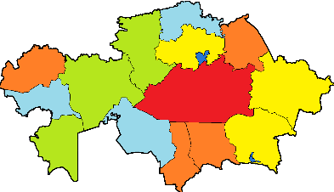
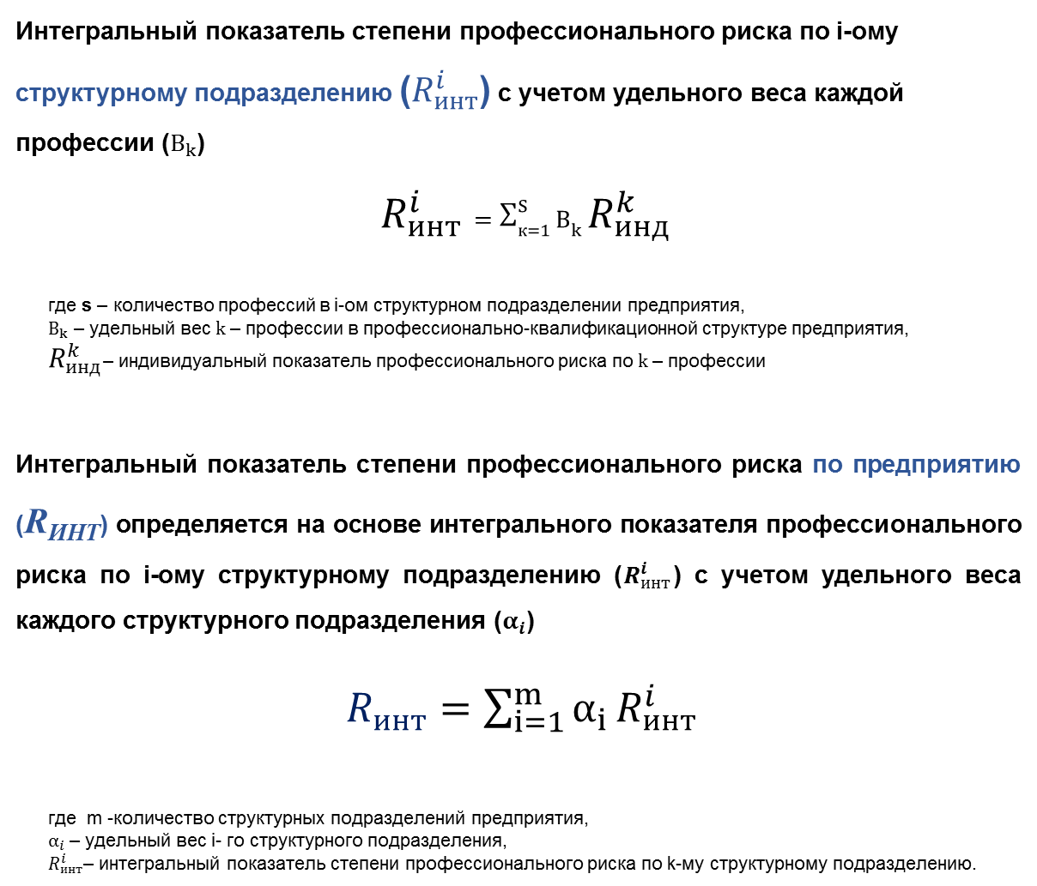
Интегральный показатель степени профессионального риска предприятия
17
Интегральный показатель степени профессионального риска по i-ому структурному подразделению ($R_{инт}^{i}$) с учетом удельного веса каждой профессии ($В_{k}$)
$R_{инт}^{i}=\sum_{к=1}^{S}{В_{k}}R_{инд}^{k}$
где s – количество профессий в i-ом структурном подразделении предприятия,
$В_{k}$ – удельный вес $k$ – профессии в профессионально-квалификационной структуре предприятия,
$R_{инд}^{k}$– индивидуальный показатель профессионального риска по $k$ – профессии
Интегральный показатель степени профессионального риска по предприятию (R_{инт}) определяется на основе интегрального показателя профессионального риска по i-ому структурному подразделению ($R_{инт}^{i}$) с учетом удельного веса каждого структурного подразделения ($α_{i}$)
$R_{инт}^{}=\sum_{i=1}^{m}{α_{i}}R_{инт}^{i}$
где m -количество структурных подразделений предприятия,
$α_{i}$ – удельный вес i- го структурного подразделения,
$R_{инт}^{i}$– интегральный показатель степени профессионального риска по k-му структурному подразделению.
Градация интегрального риска
Дифференциация предприятий по степени профессионального риска
Степень риска | Значение
1 | Допустимый
2 | Низкий
3 | Средний
4 | Высокий
5 | Очень высокий
D
С
В
A
ЦИФРОВАЯ КАРТА ПРЕДПРИЯТИЙ

Slide 18







Новый порядок мониторинга качества проведения оценки профессиональных рисков
18
КТО ПРОВОДИТ ОЦЕНКУ ПРОФЕССИОНАЛЬНОГО РИСКА?
- усиление требований к независимым специализированным организациям через качество кадрового состава (сертификация экспертов);
введение поэтапной процедуры регистрации специализированных организаций, предусматривающей сертификацию экспертов, а также применение к ним мер ответственности за качество ОПР:
а) на первом этапе Спецорганизация проходит аккредитацию в НЦА;
б) на втором этапе Спецорганизация проходит регистрацию на онлайн платформе согласно области аккредитации (с указанием экспертов, приборов и т.д.)
- введение обязательной процедуры государственной экспертизы результатов ОПР на предприятиях при наступлении несчастного случая.
Порядок:
Организация (Работодатель, Заказчик) привлекает специализированную организацию (Поставщик), зарегистрированную на специальной онлайн платформе;
После проведения оценки профессиональных рисков Поставщик заполняет на онлайн платформе результаты оценки рисков, после подтверждения ЭЦП, отчет отправляется Заказчику и в режиме уведомления ГИТ;
После принятия услуги, Заказчик производит оплату услуг и подает заявку в КСЖ на возмещение затрат по оценке рисков;
КСЖ возмещает понесенные расходы по оценке рисков в рамках лимита;
В случае наступления НС, проводится государственная экспертиза результатов оценки рисков.
Барометр ОТ
Ситуационный аналитический центр
Информационно-справочное сопровождение СУОТ
7
ЦИФРОВАЯ КАРТА ПРЕДПРИЯТИЯ
ОТиБ
Автоматизация процессов
Заполнение отчетов и передача показаний приборов
Мониторинг сбора данных
3
2
Оценка профессиональных рисков
Аттестация производственных объектов
Регистрация НС
ОСНС
Назначение гарантий
Выбор СИЗ
Затраты на охрану труда
Обучение
Контроль
OR_IS
Распределение предприятий по уровням интегрального профессионального риска
МТСЗН РК
Сбор данных от участников
4
1
Формирование государственной политики
Проведение проверок и
превентивный контроль
6
5
Импорт данных из ИС госорганов

Slide 19
НАЗАРЛАРЫҢЫЗҒА РАХМЕТ !

